Slide 1
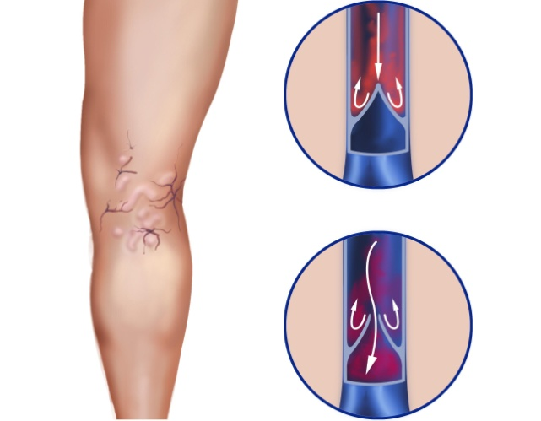
Quines són les principals malalties que afecten l’aparell circulatori?
Infart de miocardi: s’origina per l’obstrucció parcial o total de les artèries coronàries.
Varices: venes inflamades degut a la fallada de les vàlvules de les venes dels membres inferior.
Hipertensió arterial: augment de la pressió que fa la sang sobre la paret de les artèries, produint una sobrecàrrega del cor i dels vasos sanguinis.
Apoplexia: interrupció de l’aportament de la sang a una part del cervell degut a l’obstrucció d’un vas sanguini per un coàgul o la ruptura d’un vas.
Aneurisme: és una dilatació localitzada en una paret arterial o venosa.

